Slide 1
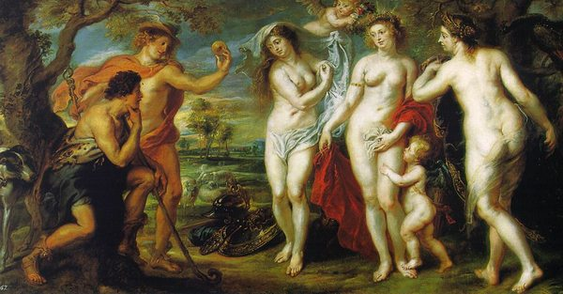
Het Imperfectum
Pallas deel 1, les 8

Slide 2
Imperfectum van λυω, ποιεω, εἰμι (blz. 65)
Onvoltooid verleden tijd
 | Nederlands | Engels | Duits
tegenwoordig | ik hoop | I walk | Ich rechne
verleden | ik hoopte | I walked | Ich rechnete
tegenwoordig | ik loop | I see | Ich habe
verleden | ik liep | I saw | Ich hatte

Slide 3
Imperfectum van λυω, ποιεω, εἰμι
In het Grieks maak je de verleden tijd als volgt:
augment – stam – uitgang
augment: een ε (epsilon)
stam: werkwoord zonder ω (omega)
uitgang: -ον, -ες, -ε(ν), -ομεν, -ετε, -ον
(ik en zij (meervoud) dus zelfde uitgang!)

Slide 4
Imperfectum van λυω
dus
ἐ λυ ον
ἐ λυ ες
ἐ λυ ε(ν)
ἐ λυ ομεν
ἐ λυ ετε
ἐ λυ ον

Slide 5
Imperfectum van ποιεω
dus
helaas is het iets lastiger, want een εο wordt ou, en εε wordt ει
ἐ ποιε ον
ἐ ποιε ες
ἐ ποιε ε
ἐ ποιε ομεν
ἐ ποιε ετε
ἐ ποιε ον

Slide 6
Imperfectum van ποιεω
dus
helaas is het iets lastiger, want een εο wordt ou, en εε wordt ει
ἐ ποιε ον ἐποιουν
ἐ ποιε ες ἐποιεις
ἐ ποιε ε ἐποιει
ἐ ποιε ομεν ἐποιουμεν
ἐ ποιε ετε ἐποιειτε
ἐ ποιε ον ἐποιουν

Slide 7
Imperfectum van εἰμι
Het werkwoord zijn is altijd lastig: niet proberen te snappen, maar ‘gewoon’ van buiten leren
ik ben – ik was
I am – I was
Ich bin – Ich war
εἰμι - ἠ(ν)

Slide 8
Imperfectum van εἰμι
εἰμι - ἠ(ν)
εἰ - ἠσθα
ἐστι(ν) - ἠν
ἐσμεν - ἠμεν
ἐστε - ἠτε
εἰσι(ν) - ἠσαν

Slide 9
Tu Quoque
Op ΥouΤube vind je allerlei maffe liedjes om rijtjes van Latijn en Grieks te leren.
Het imperfectum leer je hier: https://www.youtube.com/watch?v=e-4VccXzOaI
Ik kon het rijtje van εἰμι alleen in het praesens vinden. Misschien kun je zelf een leuk clipje maken van het imperfectum van εἰμι.

